Slide 1
Решение задач на применение признаков подобия
Устная работа

Slide 2
К
Реши задачу
№1
В
3а
?
2а
10
А
Р
?
М
С
2b
3b
В
№2
N
14b
7b
10а
5а
?
F
О
6c
А
?
С
12c

Slide 3
№3
В
?
С
4
5
О
15
12
А
21
D
В
№4
4
6
N
5
М
Найти : АВ, NC
А
10
С

Slide 4
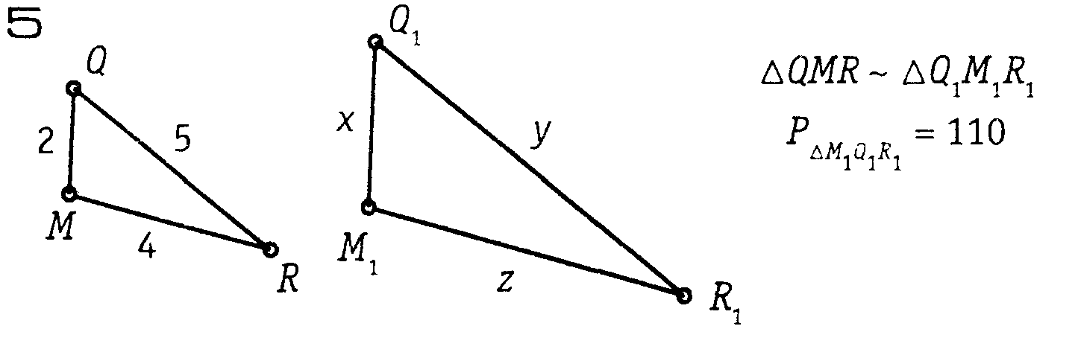
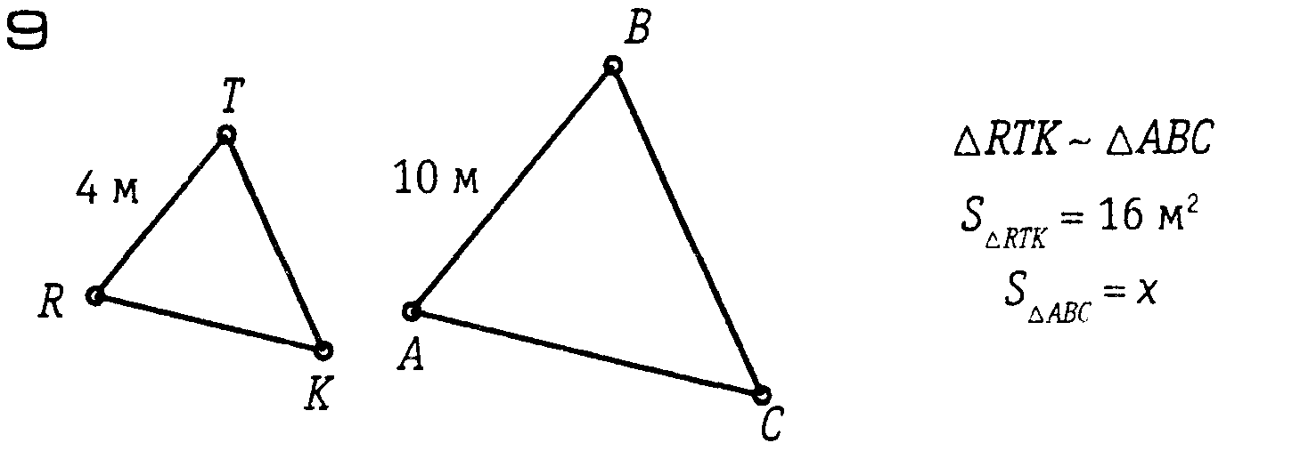

Slide 5
